Slide 1
REPASANDO LA REVOLUCIÓN INDUSTRIAL.
Importante: leer el capítulo 3 de ROBERT ALLEN
DOCE IMÁGENES CLAVE
PROF. CARLES MANERA
(FUENTE DE LOS DATOS Y GRÁFICOS: JORDI PALAFOX, Editor, Los tiempos cambian, Tirant Humanidades, Valencia 2014)

Slide 2
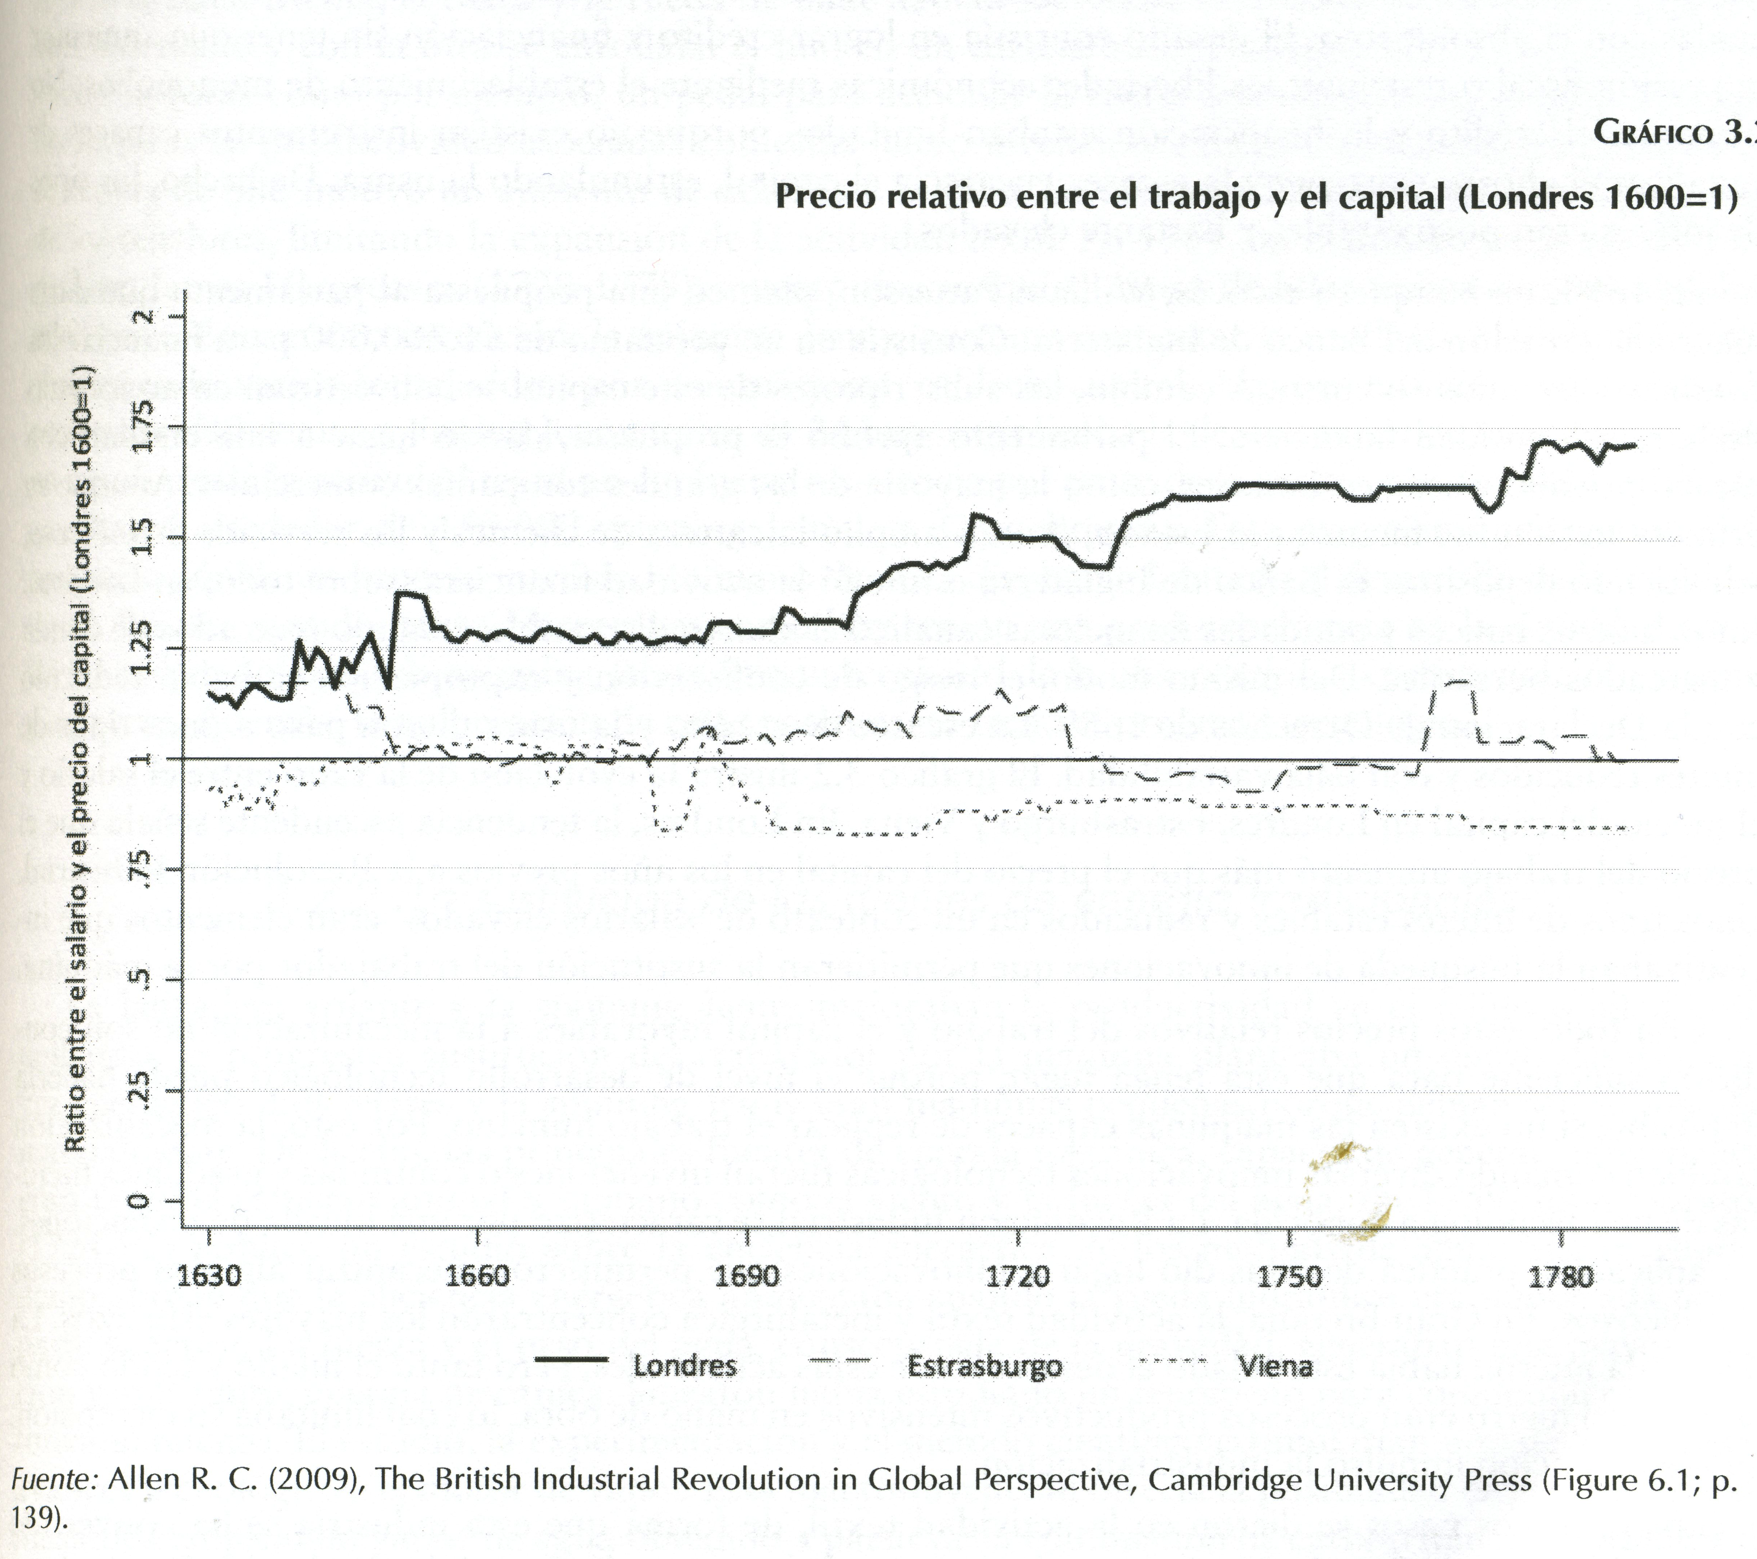
1. Precio relativo entre el trabajo y el capital

Slide 3
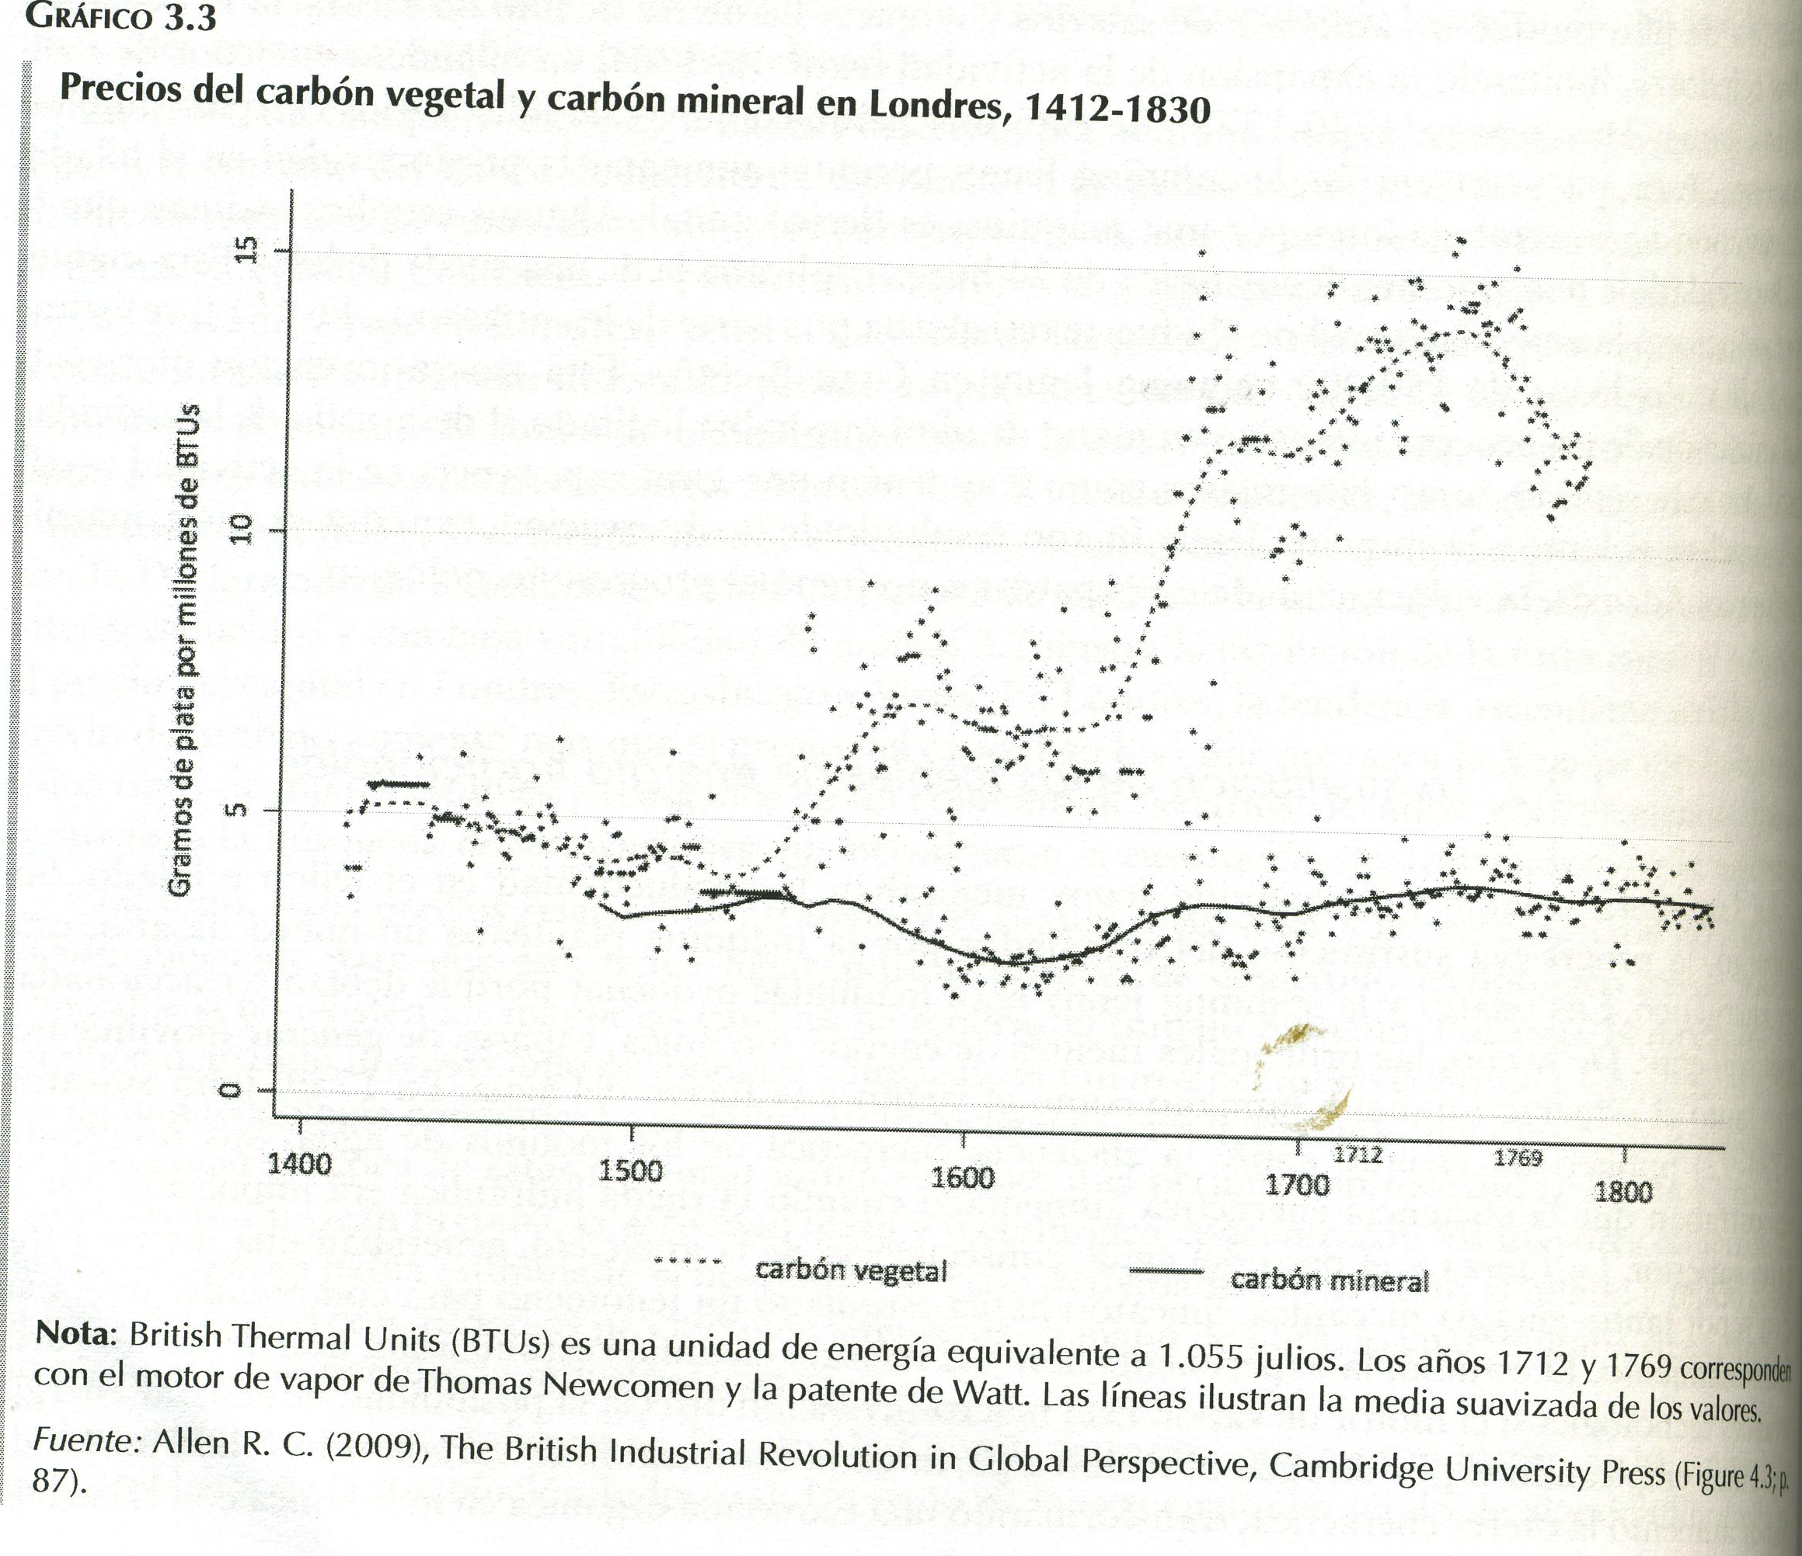
2. El cambio en la energía

Slide 4
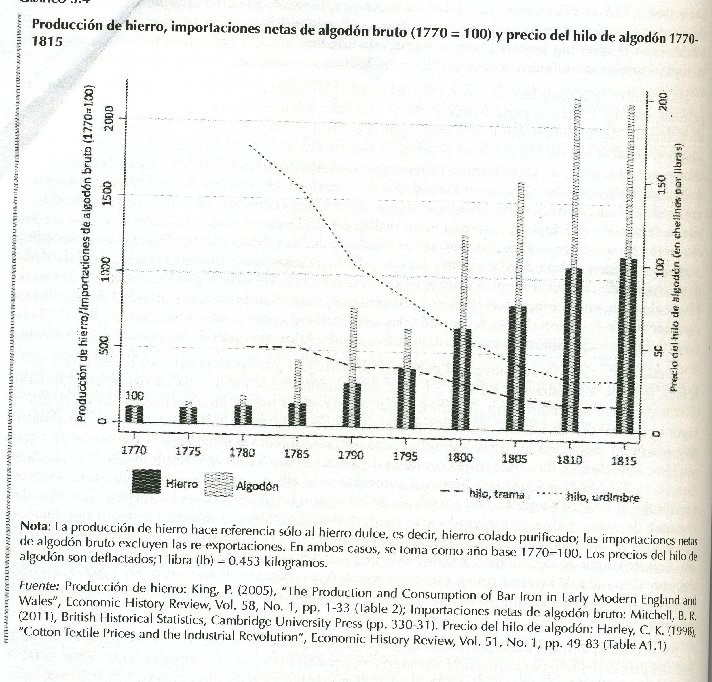
3. Avance productivo, caída de precios

Slide 5
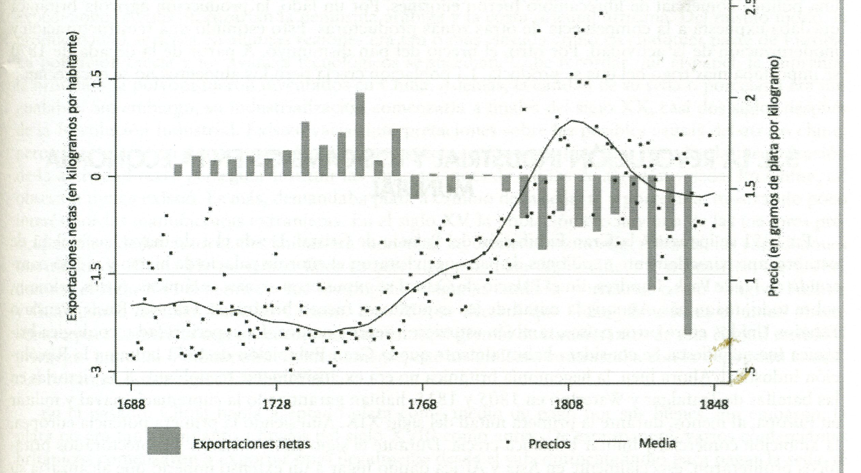
4. Precios y exportaciones

Slide 6
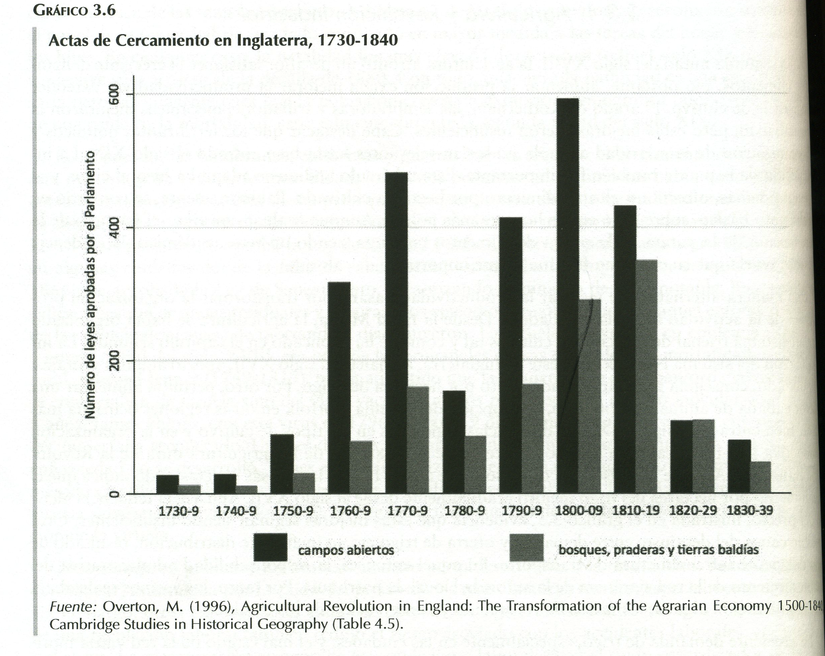
5. Cambios en la propiedad de la tierra

Slide 7
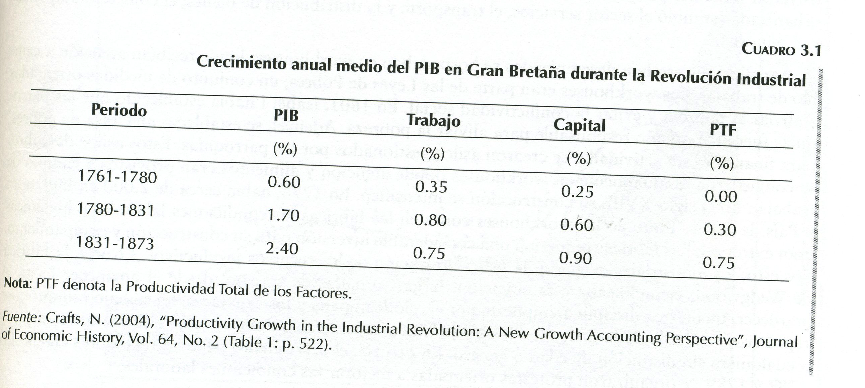
6. El PIB en Gran Bretaña durante la Primera Revolución Industrial

Slide 8
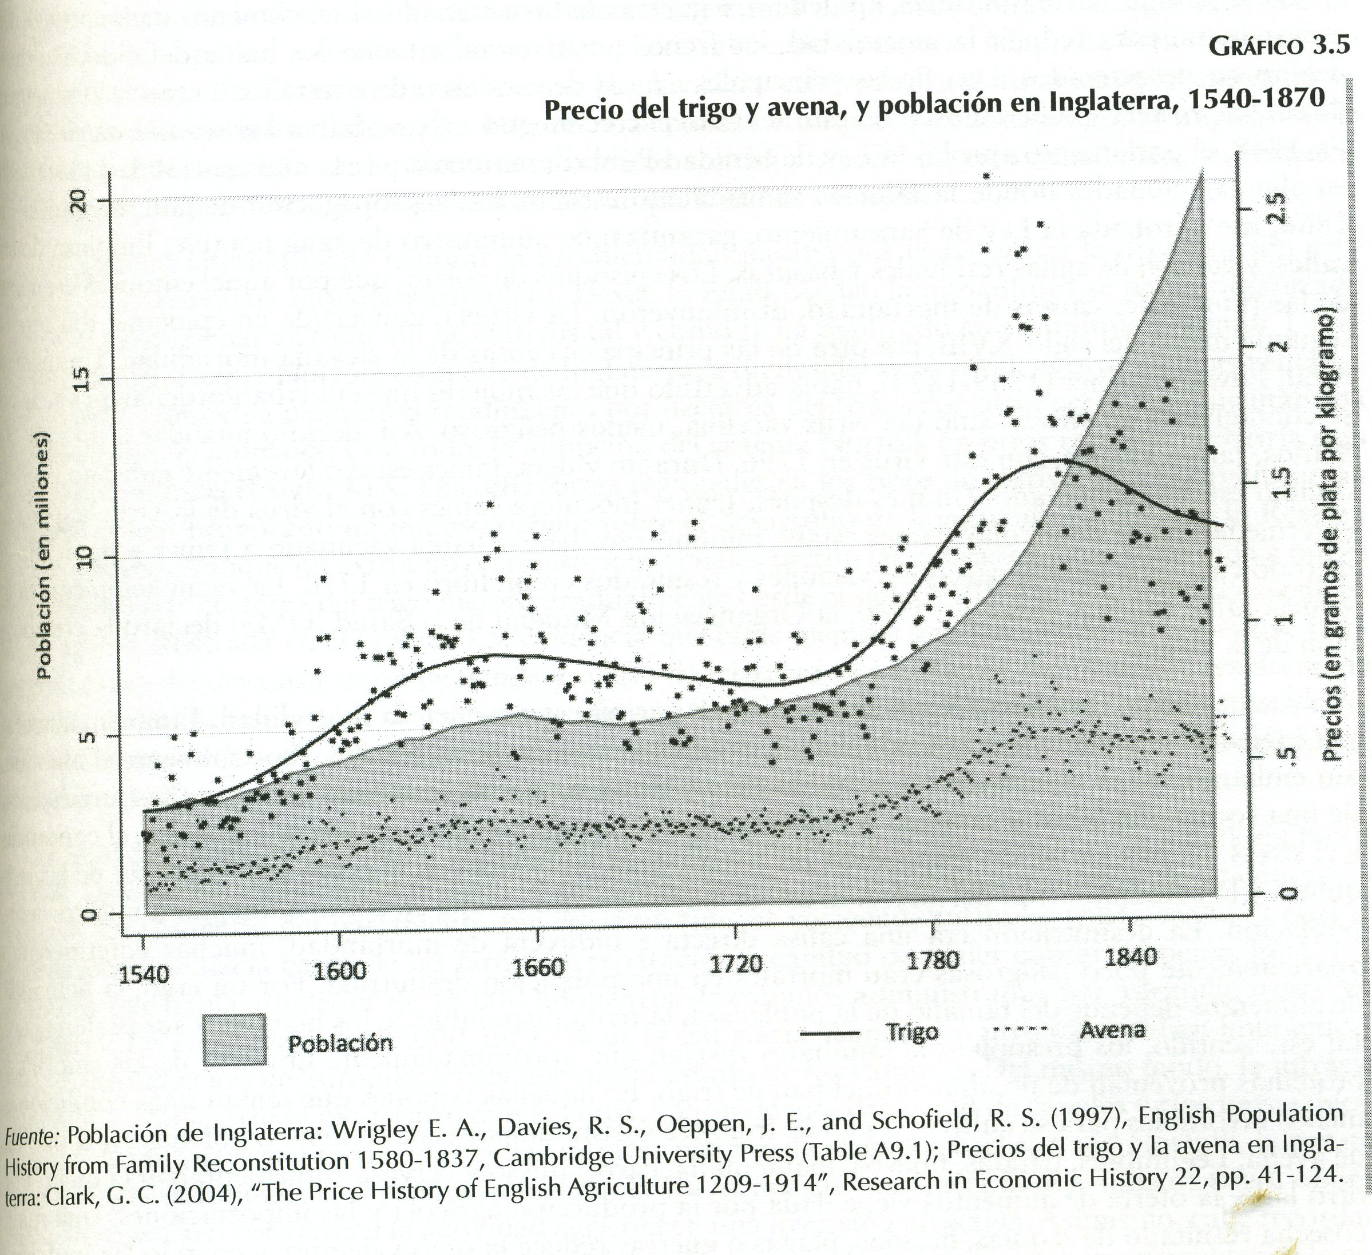
7. Precios de alimentos y población en Inglaterra

Slide 9
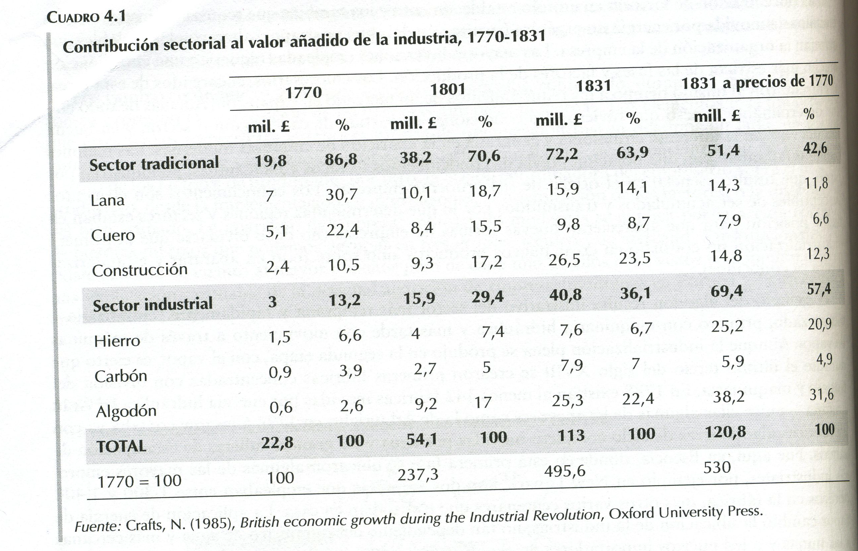
8. El valor añadido de la industria

Slide 10
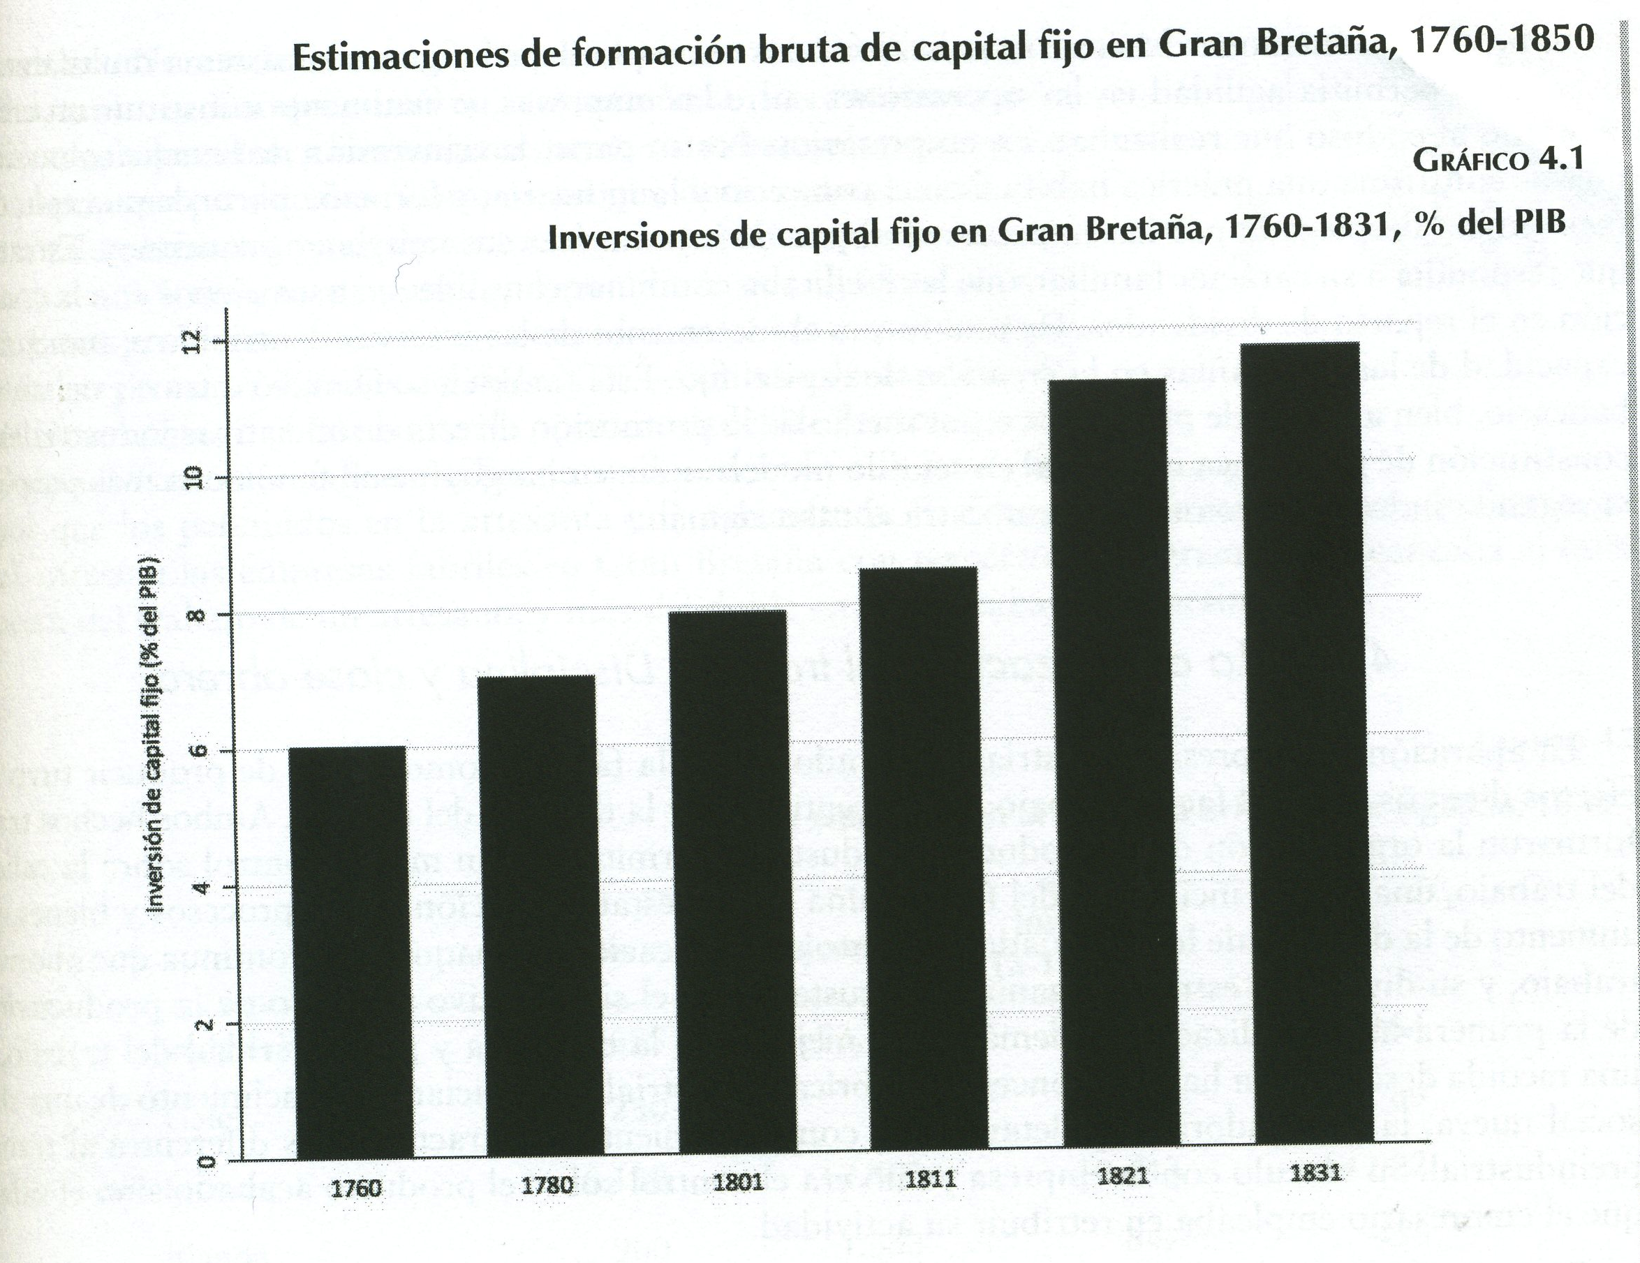
9. Formación bruta de capital fijo

Slide 11
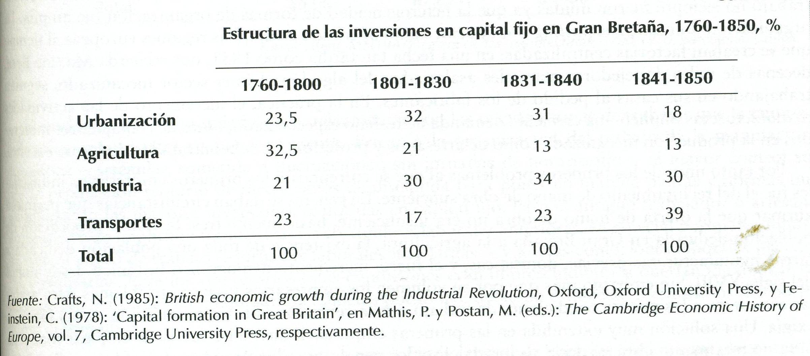
10. Estructura de las inversiones en capital fijo

Slide 12
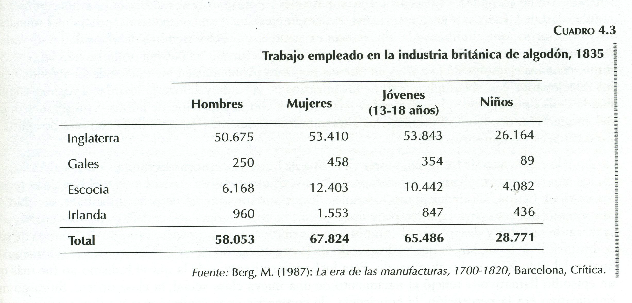
11. Trabajadores empleados

Slide 13
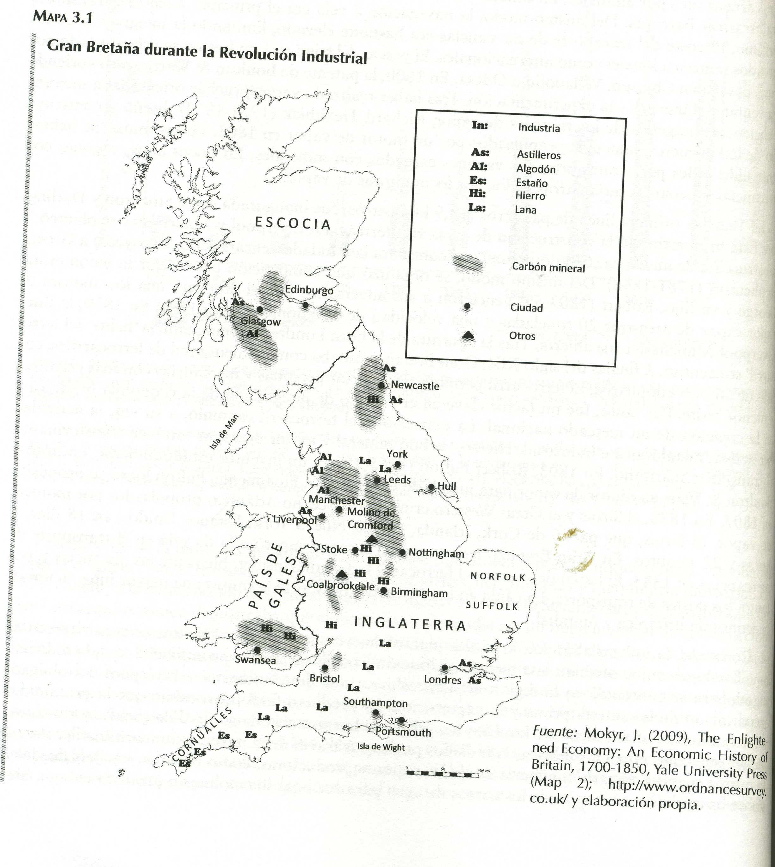
12. El mapa de la Revolución Industrial británica

